Slide 1
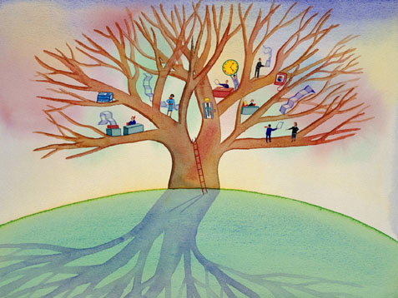
Araştırma ve Yayın Etiği

Slide 2
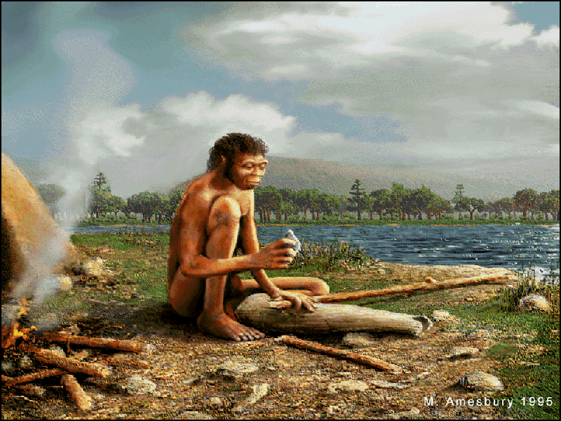
Ve bilim doğuyor…

Slide 3

ARAŞTIRMA - YAYIN ETİĞİ
bilimsel araştırma ve yayın sürecinde ortaya çıkan değer sorunlarının çözümünde bilim
toplumunun vicdanının
temsilcisi olan ilkeler bütünü

Slide 4
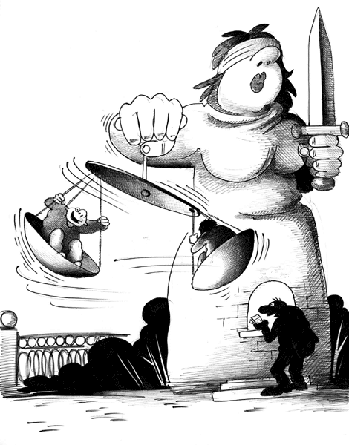
ARAŞTIRMA ve YAYIN ETİĞİ nin sağladığı güven ortamı neden yeterliğini yitirmiştir ?
Bilim insanlarının sayısında yaşanan artış
Bilimsel araştırma destekleri ve kaynakları için gereksinimin artması
Bilim insanları arasındaki yarışmanın hızlanması
Bilimsel başarının ölçütü olarak yayınların önem kazanması
Yetersiz araştırma eğitimi ve disiplini
Hızlı yükselme arzusu – Tanınma isteği
Mali kazanç
Psikolojik bozukluklar
Bilgisizlik

Slide 5
BİLİMSEL BİLGİNİN ÜRETİLME EVRELERİ
Araştırıcılar:
donanımlı
dürüst
objektif
özeleştiri yapabilen
açık
disiplinli
        olmalı

Slide 6
BİLİMSEL BİLGİNİN ÜRETİLME EVRELERİ
Araştırmada Varsayım-Tasarım
Araştırma Projesi - Protokolü
Metodoloji
Verilerin Toplanması -Arşivlenmesi
Veri Analizi
Yayım

Slide 7
BİR PARANTEZ
Araştırmalarda İnsan Deneklerin Kullanılması ile İlgili Uluslar arası Kod Metinler
Nuremberg Kodu
Helsinki Bildirgesi (WMA) – 1964
Belmont Raporu - 1979
İnsan Denekleri İçeren Biyomedikal Araştırmalar İçin Uluslar Arası Rehber Kurallar (WHO + CIOMS) 1982
İyi Klinik Uygulama Kuralları (ICH)
UNESCO İnsan Genomu ve İnsan Hakları Evrensel Bildirgesi – 1997
Avrupa Konseyi İnsan Hakları ve Biyotıp Sözleşmesi (OVIEDO) - 1997

Slide 8
Türkiye’deki Hukuki Durum
İlaç Araştırmaları Hakkında Yönetmelik
(RG Tarih 29 Ocak 1993, Sayı: 21480)
Farmasötik Müstahzarların Biyoyararlanım ve Biyoeşdeğerliliğin Değerlendirilmesi Hakkında Yönetmelik
(RG Tarih: 27 Mayıs 1994, Sayı: 21942)
Sağlık Bakanlığının İlaç ve Eczacılık Genel Müdürlüğünün İyi Klinik Uygulamaları Kılavuzu (29 Aralık 1995)
TTB Hekimlik Meslek Etik Kuralları (10-11 Ekim 1998 )
Klinik Araştırmalar Hakkında Yönetmelik
(RG Tarih: 23 Aralık 2008, Sayı: 27089)
Klinik Araştırmalar Hakkında Yönetmelikte Değişiklik Yapılmasına Dair Yönetmelik (RG Tarih: 11 Mart 2010 ve Sayı: 27518)

Slide 9
TEMEL ETİK İLKELER
ÖZERKLİK
GİZLİLİK
YARARLILIK - ZARAR VERMEMEK
ADALET
SAYGI

Slide 10
ÖZERKLİK
Bireyin özgür ve bağımsız olarak kendi başına düşünebilme, kendi hakkında karar verebilme ve bu karara dayanan bir eylemde bulunabilme yeterlik ve yetkinliğidir
Gerçeği söylemek
Başkalarının mahremiyetine saygı göstermek
Gizli bilgileri açıklamamak
Aydınlatılmış Onam’ı uygulamak
Önemli kararların alınmasında başkalarına yardımcı olmak

Slide 11
BİLİMSEL YANILTMA
(Scientific Misconduct)‏
ARAŞTIRMANIN DEĞERİNİ VE
GÜVENİRLİĞİNİ
AZALTAN HER TÜR GİRİŞİM
Notes:
11

Slide 12
BİLİMSEL YANILTMA
(SCIENTIFIC MISCONDUCT)
DİSİPLİNSİZ BİLİMSEL
ARAŞTIRMA YALANCILIK
VE
“SLOPPY SAPTIRMA
RESEARCH” FRAUD

Slide 13
DİSİPLİNSİZ ARAŞTIRMA
“SLOPPY RESEARCH”
ARAŞTIRICI :
ARAŞTIRMA PLANLAMASINI, UYGUN YÖNTEM SEÇİMİNİ,
YÖNTEM UYGULAMASINI VEYA SONUÇ ANALİZ VE YORUMUNU
BİLMİYOR
YANLIŞLARININ FARKINDA DEĞİL
GÜVENİLİR OLMAYAN SONUÇ ÜRETİYOR
AMA “İYİ NİYETLİ !.....”
. DİKKATİ ÇEKİLMELİ
. ARAŞTIRMA EĞİTİMİ VERİLMELİ
. ARAŞTIRMA DİSİPLİNİ ÖĞRETİLMELİ
. ARAŞTIRMALARI YAKINDAN TAKİP EDİLMELİDİR
Notes:
13

Slide 14
BİLİMSEL YALANCILIK VE SAPTIRMA (SCIENTIFIC FRAUD)‏
ARAŞTIRICI, AMACI VE BİLİNÇLİ OLARAK
ÇALIŞMANIN YÖNTEM VEYA SONUÇLARINI
SAPTIRMAKTADIR
“KÖTÜ NİYETLİ !”
ÖZÜRÜ YOKTUR
UYGUN ŞEKİLDE İNCELENMEYE ALINMALI
VE GEREKEN CEZALAR VERİLMELİDİR
Notes:
14

Slide 15
BİLİMSEL YAYINLARDA ETİK –DIŞI KABUL EDİLEN DURUMLAR
UYDURMA ( Fabrication)‏
ÇARPITMA ( Falsification)‏
AŞIRMA ( Plagiarism )‏
DUPLİKASYON ( Duplication)‏
DİLİMLEME ( Least Publishable Units)‏
KAYNAK GÖSTERMEMEK DESTEK VEREN KURUMU BELİRTMEMEK
İSİM ÇIKARMAK VEYA EKLEMEK
( Unauthorized Authorship)‏
Notes:
15

Slide 16
Uydurma (Fabrication): Araştırmada bulunmayan verileri üretmek, bunları rapor etmek veya yayımlamak.
Çarpıtma (Falsification): Değişik sonuç verebilecek şekilde araştırma materyalleri, cihazlar, işlemler ve araştırma kayıtlarında değişiklik yapmak veya sonuçları değiştirmek.
Aşırma-İntihal (Plagiarism): başka bir yazarın yazısını, ifadesini,paragrafını, cümlesini, makalesini, yazılarındaki şekil-grafik- tablo veya benzer bilgileri yazara atıf yapmadan (kaynak göstermeden ) kullanmaktır .

Slide 17
Duplikasyon-Çifte yayın (Duplication): Aynı araştırma sonuçlarını birden fazla dergiye yayım için göndermek veya yayımlamak.
Dilimleme (Least Publishable Units): Bir araştırmanın sonuçlarını, araştırmanın bütünlüğünü bozacak şekilde ve uygun olmayan biçimde parçalara ayırarak çok sayıda yayın yapmak.
Desteklenerek yürütülen araştırmaların sonuçlarını içeren sunum ve yayınlarda destek veren kurum veya kuruluş desteğini belirtmemek.

Slide 18
YAZARLIK
Çalışmanın tasarımı, veri toplama, analiz ve yorumuna yeterli katkı
Yazının taslağını kaleme alma, entellektüel içerik yönünden gözden geçirme
Yayınlanacak son metni onaylama
1 + 2 + 3. maddelerin tümü yerine getirilmelidir.
(ICMJE)‏
Notes:
18
18

Slide 19
UYGUN OLMAYAN YAZARLIK
Hakkı olduğu halde adı konmayanlar
Hakkı olmadığı halde adı konanlar
“Gölge yazarlık,onursal yazarlık, hediye yazarlık”
Bölüm başkanı,parayı bulan, araştırıcının arkadaşı,eşi,dostu..., hastaları,kanı,idrarı sağlayan...”
Hakkı olanların hepsinin adı olmalı,
hakkı olmayanların hiçbirinin adı olmamalı...
19
Notes:
19
19

Slide 20
BİLİMSEL ARAŞTIRMA VE YAYINDA ETİK DIŞI DURUM İÇİN
İHLAL:
KASIT veya AĞIR İHMAL SONUCU GERÇEKLEŞMİŞ OLMALIDIR
İDDİA , İNANDIRICI ve YETERLİ DELİLLE KANITLANMIŞ OLMALIDIR

Slide 21
BİLİMSEL YANILTMA
Uluslararası örnekler:
Darsee : Uydurma (Fabrikasyon)‏
Soman : Hakemliğin suistimali
Imanishi-Kari-Baltimore: Çarpıtma (Falsifikasyon)‏
Gallo: HIV keşfi (Aşırma- Plajerizm ?)‏
Notes:
21

Slide 22
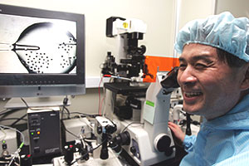
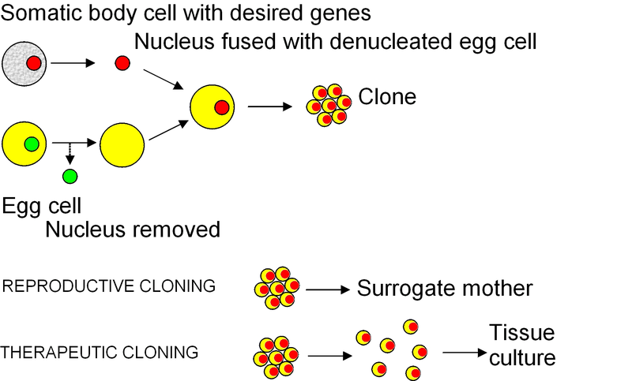
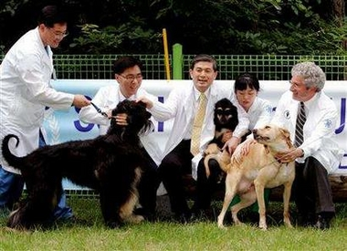
Prof. Hwang Woo-suk
Seoul Üniversitesi
Güney Kore
“Somatik Hücre Transferi ile Embriyonik Kök Hücre
Elde Etme Yöntemi”
Notes:
22

Slide 23
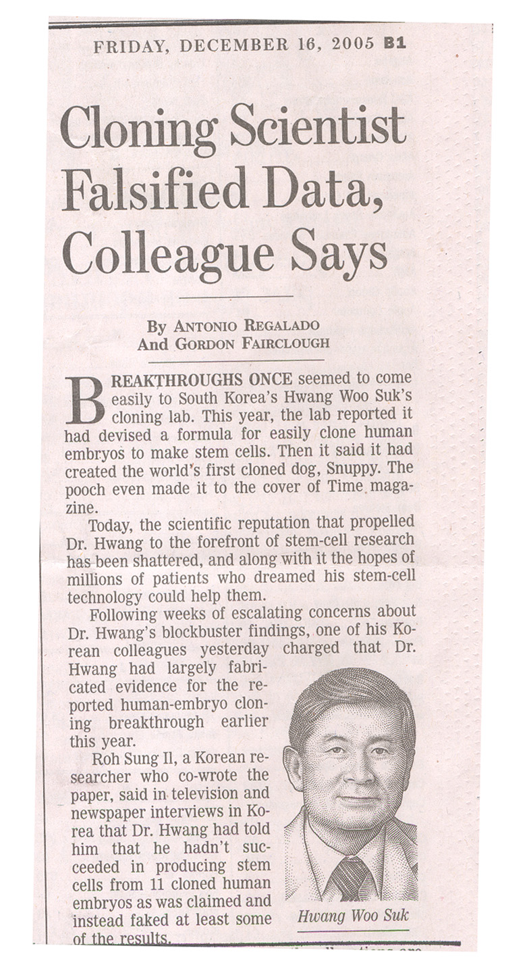
Dr. HWHANG hakkında
Soruşturma
“Falsifikasyon (Uydurma) suçlaması”
Wall Street Journal
16 Aralık 2005
Notes:
23

Slide 24
HWANG OLAYI Science 312: 980-81, 2006

Slide 25
“ There are some
cultures in which
Plagiarism
İs not even regarded as
deplorable.”
Geoff Brumfiel
NATURE
Vol : 449
6.September.2007

Slide 26
“ For those of us whose mother
Tongue is not English, using
Beautiful sentences for other
Studies on the same subject
İn our introduction
is not unusual”
“ Borrowing sentences is the
part of a paper that simply
helps to better introduce the
problem should not be
seen as Plagiarism. “
İ. Y.
NATURE
Vol: 449 ; 658
11.October.2007

Slide 27
TÜRKİYE’DE YAYIN ETİĞİ İLE İLGİLİ KURALLAR
YÖK
  Disiplin ve Etik Yönetmeliği
ÜNİVERSİTELERARASI KURUL
  Doçentlik Sınavı Etik Kurulu
TÜBİTAK
  Araştırma ve Yayın Etiği Kurulu (AYEK)
TÜBA
  Bilimsel Araştırmalar Etik Kurulu

Slide 28
ARAŞTIRMA ETİĞİ
&
BİLİM İNSANLARININ - KURUMLARIN SORUMLULUKLARI
Araştırmacılar, hem kuramsal bilgi, hem de teknik olanaklar açısından yeterince donanımlı olmalıdır
Araştırmanın tüm aşamalarında dürüstlük, objektiflik, özeleştiri, açıklık ve disiplin elden bırakılmamalıdır
Araştırma “yapılmaya değer” ise gerçekleştirilmelidir
Proje, araştırmayı tam olarak yansıtacak şekilde, yalın bir dille ve ayrıntılı olarak hazırlanmalıdır
Araştırma, onaylanan protokol uyarınca yürütülmelidir
Yöntem - ister geleneksel, isterse yeni olsun – mutlaka yansız ve tekrarlanabilir nitelikte olmalıdır
Yeni bir yöntemin, deneklere ve çevreye verebileceği zararlar önceden belirlenerek gerekli önlemler alınmalıdır

Slide 29
ARAŞTIRMA ETİĞİ
&
BİLİM İNSANLARININ - KURUMLARIN SORUMLULUKLARI
Yöntem, kontrol grubuna da uygulanmalıdır
Deneklerin kullanıldığı araştırmalarda temel etik ilkelere bağlı kalınmalıdır
Etik Kurul onayı alınmalıdır
Verilerin toplanması, arşivlenmesi ve analizinde, araştırmanın değerini ve güvenilirliğini azaltan her türlü girişimden kaçınılmalıdır
Veriler, AB Etik Kurul Standartları dikkate alınarak en az 5 yıl saklanmalıdır
Araştırma-Bilim Kurumları, araştırmacıların nitelikli bilimsel araştırma yapabilmeleri için uygun kuralları geliştirmeli, bunların uygulanmasını sağlayarak denetimini yapmalıdır

Slide 30
ARAŞTIRMA ETİĞİ
&
BİLİM İNSANLARININ - KURUMLARIN SORUMLULUKLARI
Araştırma-Bilim Kurumları, yeterli altyapıya ve saydam yönetime sahip olmalıdır
Araştırma-Bilim Kurumları bünyesinde, etik kurulun kurulması ve etkin ve bağımsız bir biçimde çalışması sağlanmalıdır
Her genç araştırıcının yeterince danışmanlık alabilmesine özen gösterilmelidir
Firmaların parasal destekleri, araştırma-bilim kurumlarının mali ve idari organlarınca denetlenmelidir
Araştırmaya yönelik herhangi bir olumsuz iddianın varlığında gereken yasal girişimler kurum içinde başlatılmalıdır

Slide 31
ARAŞTIRMA ETİĞİ
&
BİLİM İNSANLARININ - KURUMLARIN SORUMLULUKLARI
Soruşturmalar tam bir gizlilik içinde ve çok hızlı bir şekilde yürütülmelidir
Soruşturma, araştırıcının saygınlığını ve haysiyetini zedelemeyecek şekilde olmalıdır
Araştırıcının bilimsel yanıltma ve saptırma yaptığı belirlenecek olursa yasal - cezai hükümler uygulanmalıdır

Slide 32
BİLİMSEL YANILTMA TESPİTİNDE:
Suçu sabit görülen öğretim elemanı(ları)nın yazılı istifası istenir
Suçu sabit görülen öğretim üyesi(leri)nin veya grubunun kurum ile ilişiği kesilir
Çalışmanın başka bir yere veya başka bir çalışma içine nakli engellenir
Araştırmacı, devlet, özel veya diğer destekli araştırmalardan en az 3 yıl süreyle men edilir ve hiçbir şekilde yeni bir araştırma için mali destek verilmez
Öğretim elemanı, bulunduğu kurumda uygulamalı, teorik mezuniyet-öncesi ve mezuniyet-sonrası dönemde eğitime katılamaz
Öğretim elemanının almış olduğu mali proje desteklerini geri vermesi istenir
Öğretim elemanı, hiçbir idari göreve tayin edilemez, varsa idari görevleri iptal edilir
Üyesi bulunduğu veya alanı itibariyle katıldığı ulusal/uluslar arası bilimsel dernek, birlik ve toplantılara, öğretim elemanının "bilimsel yalancılık" yaptığı bildirilir

Slide 33
BİLİMSEL YANILTMANIN ÖNLENMESİ
I. ETİK STANDARTLARIN EĞİTİMİ, ÖĞRETİMİ VE KURUMLARDA YERLEŞTİRİLMESİ
II. BİLİMSEL YANILTMALARA YOL AÇABİLECEK BASKILARI AZALTMAYA YÖNELİK GİRİŞİMLERİ DESTEKLEMEK
III. BİLİMSEL YANILTMAYI FARKEDEBİLECEK VE SONRASINDA GEREKEN PROFESYONEL YAKLAŞIMI GÖSTEREBİLECEK DÜZENLEMELERİN GELİŞTİRİLMESİ
Notes:
33
33

